Slide 1


A1HOTEL dasturi

Slide 2
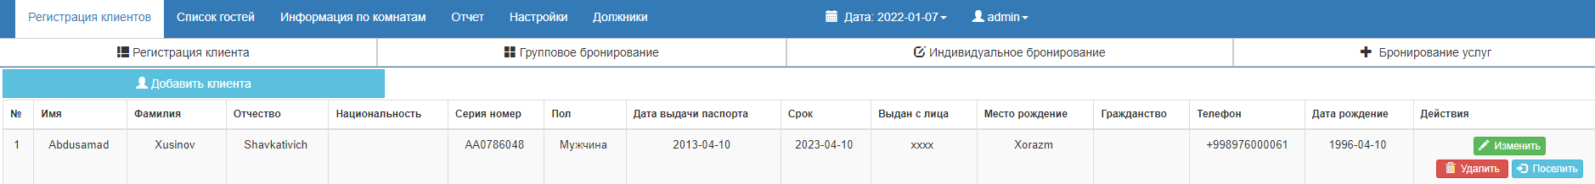

Bu dastur asosan mehmonxona va mijozlar uchun qulyliklar yaratadi. Mehmonxona faoliyatida ortiqcha qog'ozbozlikdan vos kechib, vaqtni tejagan xolda ishni elektronlashtiradigan dastur.
DASTUR HAQIDA

Slide 3

A1 Hotel dasturi mijozlarni tez va oson ro'yxatga olish va ro'yxatdan chiqarish. Qo'shimcha xizmat ko'rsatish imkoniyatlariga ega

Slide 4

Dastur maqsadi
Mehmonxonani qulay narx va ko'proq daromad olish va albatta sifatli xizmat uchun.
A1 tech hotel dasturi
Online hamda offline ishlash imkoniyatiga ega. Bu sizga muassasadagi barcha aperatsiyalarni bajarishni, malakali rejalashtirish va mijozlar haqidagi ma'lumotlni qulay saqlashni taminlaydi.Tizim kompyuterga o'rnatiladi.

Slide 5

A1 HOTEL
Dastur boshqaruv tizimidan foydalanish maqsadlari.
1. Ishchi va Xodim ishini raqamlashtirish va ish unumini oshirish.
2. Barcha hisobotlarni ko'rish.
3. Mehmonlar uchun hujjatlar va qulayliklar

Slide 6

A1 HOTEL TUFAYLI SIZ: Vaziyatni to'liq nazorat qiling: Kelish va ketishni qayd eting: Moliyaviy operatsiyalarni hisobga oling: Onlayn buyurtma qilishni tashkil qiling:

Slide 7
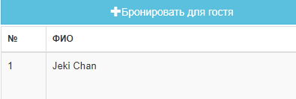
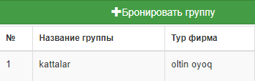

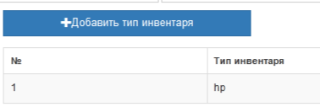
MIJOZGA XIZMATLAR
Bron qilish, ya'ni joyni oldindan band qilish (yakka yoki guruh bo'lib);
Mehmonlarni ro'yxatlash (boshqa xonaga ko'chirish va jo'nab ketish);
Inventarizatsiya (mehmonxona jihozlari va ularning holatini boshqarish);
Xonalar, holatini nazorat qilish (bo'sh yoki band, tozalangan yoki tozalanmagan va hakozo);

Slide 8






QO’SHIMCHA XIZMATLAR
Nonushta xizmati
Sauna xizmati
Bagaj xizmati
Xodimlar xizmati:
(sifatli, tez va
hamyonbop xizmat)
Vaqtida xizmat:
(taksi chaqirish,
nonushta, mijozlarga
xizmat ko'rsatish)
Taksi xizmati

Slide 9

Bu dasturda mehmonxona hisob kitob ishlari hamda xonalarning doimiy holati kiritib boriladi.
Bu tizim mehmonlarni bir necha daqiqada ro'yxatdan o'tkazish va chiqish jarayonini tezda amalga oshiradi.

Slide 10

XULOSA QILISH UCHUN • Albatta mehmonxonalarni avtomatlashtirish bu o'zingizning biznesingiz o'sishi va rivojlanishi uchun ajralmas qadamdir.
Ammo mehmonxonangizning biznes jarayonlarini avtomatlashtirishni boshlashdan oldin, bunday tizim uchun asosiy talablar va vazifalarni shakillantirish tavsiya etiladi.

